Slide 1

クラスについてのお勉強

Slide 2
C++ Class
・カプセル化
> 内部実装を外部から隠す。
・継承
> 機能を引き継ぐ。
・多態性
> 各クラスやオブジェクトごとで
振る舞いが変わるようにする。

Slide 3
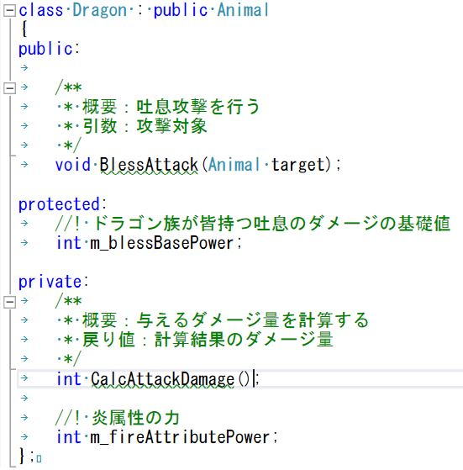
クラスって
こんな感じ

Slide 4
ソフトウェア仕様
３つのボタンと１枚の表示領域がある
２つのボタンを押すと対応した画像が表示領域に表示される
それぞれのボタンには表示される画像が小さく表示されている
選択中のキャラクターはボタンの画像が変わる

Slide 5
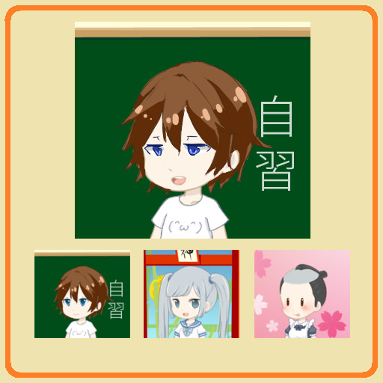
ソフトウェア完成図

Slide 6
プログラム仕様
C,C++で書いてください。

Slide 7
それでは開始してください
時間は３０分です
検索・相談ＯＫです

